Slide 1
Hajauttaminen, osa 1
Sijoittajakoulu #6

Slide 2
Mitä on riski?
suuri
volatiliteetti
Osakeriskillä tarkoitetaan osakkeiden arvon heilahteluita eli volatiliteettia.
Mitä enemmän arvo pörssissä heiluu, sitä riskialttiimpi osake (ja sitä korkeampi volatiliteetti).
Perinteisillä suuryrityksillä, kuten teleoperaattorit, on yleensä matala volatiliteetti. Niiden liiketoiminta on helposti ennustettavaa ja asiakaspohja on vakiintunut.
Pienillä kasvuyrityksillä on korkeampi volatiliteetti. Niiden tulevaisuuteen liittyy enemmän epävarmuutta, minkä takia kurssi heiluu merkittävästi.
matala
volatiliteetti
keskimääräinen tuotto

Slide 3
Osakesijoittamisen riskit
Yrityskohtainen riski
Toimialakohtainen riski
Maantieteellinen riski
Markkinariski (systemaattinen riski)
Pohdintatehtävä:
Miten sijoittaja voi suojautua yllä mainittuja riskejä vastaan?
Näitä riskejä voi hallita sijoittamalla useaan eri yritykseen, jotka toimivat eri toimialoilla ympäri maailmaa.
Markkinariskiltä ei voi suojautua, ellei sijoita muihin omaisuusluokkiin.
Notes:
Yrityskohtaiseen riskiin vaikuttavat esimerkiksi yrityksen velkaantuneisuus, asiakkaiden lukumäärä, yrityskulttuuri, brändi, teknologinen osaaminen ja kilpailutilanne markkinoilla.
Toimialakohtaiseen riskiin vaikuttavat esimerkiksi teknologian kehitys, megatrendit ja kuluttajien mieltymykset. Perinteinen metsäteollisuus on ollut ahdingossa digitalisaation seurauksena ja verkkokaupan yleistyminen uhkaa perinteisiä tavarataloja.
Maantieteellinen riski voi liittyä yrityksen kotipaikkaan tai sen markkinoihin. Esimerkiksi Suomen teollisuus on hyvin riippuvainen Euroopan talouskehityksestä. Äärimmäinen esimerkki maantieteellisestä riskistä voisi olla sosialistinen vallankumous tai sisällissota. Esimerkiksi Venäjään sijoittaneet menettivät kaiken vuoden 1917 vallankumouksessa.
Markkinariski liittyy koko maailmantalouden kehitykseen. Esimerkiksi finanssikriisi oli aidosti globaali kriisi, josta kärsi niin Aasia, Eurooppa kuin Amerikka.

Slide 4
Hajautus ja korrelaatio
Miten 10 000 euron salkku kannattaa rakentaa, jos tarjolla on näiden kolmen samalla paratiisisaarella toimivan yrityksen osakkeita ja sijoittaja haluaa välttää turhaa riskiä?
 | Rantahotelli Oy | Sateenvarjo Oy | Elokuvateatteri Oy
Aurinkoisen kesän tuotto (todennäköisyys 50 %) | +50 % | -25 % | +8 %
Sateisen kesän tuotto (todennäköisyys 50 %) | -25 % | +50 % | +12 %

Slide 5
Vaikka Elokuvateatteri oy on yrityksistä turvallisin, saadaan kokonaisriski pienimmäksi valitsemalla salkkuun vain Rantahotelli oy:n ja Sateenvarjo oy:n osakkeita.
Keksitkö miksi näin on?
 | 5000 € Rantahotelli oy 5000 € Sateenvarjo oy | 10 000 € Rantahotelli oy | 10 000 € Elokuvateatteri oy
Tuotto, kun on aurinkoinen kesä (50 %) | 2 500 - 1 250 = 1 250 € | + 5 000 € | + 800 €
Tuotto, kun on sateinen kesä (50 %) | -1 250 + 2 500 = 1 250 € | - 2 500 € | + 1 200 €
Tuotto keskimäärin | (1250 + 1250) / 2 = + 1 250 € / vuosi | (5000 - 2500) / 2 = + 1 250 / vuosi | (800 + 1200) / 2 = + 1 000 € / vuosi
Volatiliteetti (eli keskihajonta) | 0 | 3 750 | 200
Notes:
Vaikka Elokuvateatteri oy on yksittäisenä yrityksenä turvallisin sijoitus (pienin volatiliteetti eli vaihtelu suhteessa keskimääräiseen tuottoon), saadaan hajauttamalla sijoitukset Rantahotelliin ja Sateevarjoon parempi keskimääräinen tuotto ja pienempi riski.
Harjoituksen opetus on se, että 1) hajautuksen hyödyt riippuvat sijoituskohteiden välisestä korrelaatiosta ja 2) joskus riskialttiita sijoituksia yhdistämällä voidaan kokonaisriskiä pienentää enemmän kuin hajauttamalla vain vakaisiin yrityksiin.

Slide 6
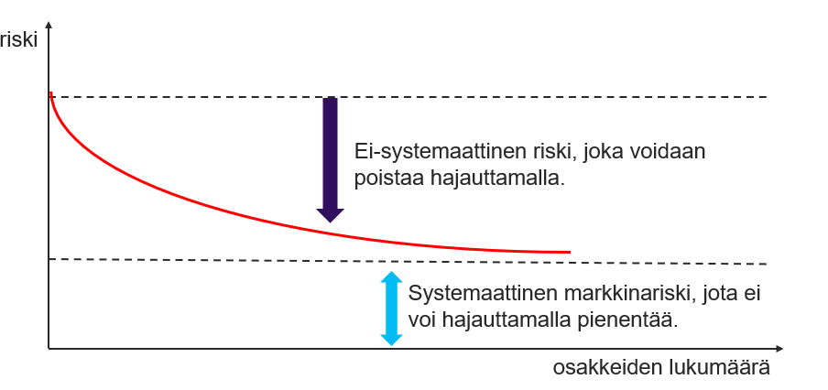
Osakesalkun hajauttaminen ja riski
Notes:
Kuviosta on tärkeää huomata, että hajauttamisen riskiä madaltavat hyödyt pienenevät, kun osakkeiden lukumäärä kasvaa. Riittävä hajautus voidaan saada aikaan jo kymmenellä osakkeella. Jos suoria osakeostoja hajauttaa liian moneen osakkeeseen, voivat transaktiokustannukset tulla liian korkeiksi.
Olennaista hajauttamisessa on kuitenkin osakkeiden korrelaatio: negatiivisella korrelaatiolla -1 kaikki riski voidaan eliminoida. Nollakorrelaatiolla riski saadaan lähes olemattomiin. Koska kaikki osakkeet korreloivat jonkin verran, paras hajautus saadaan poimimalla mahdollisimman vähän korreloivia osakkeita.
Markkinariski = markkinatuotto

